Slide 1


МЕТОДИЧЕСКИЕ РЕКОМЕНДАЦИИ
АНАЛИЗ И САМОАНАЛИЗ ТВОРЧЕСКИХ РАБОТ
БЕЛЬЦОВА ТАТЬЯНА ВЛАДИМИРОВНА
ПРЕПОДАВАТЕЛЬ
ВЫСШЕЙ КВАЛИФИКАЦИОННОЙ КАТЕГОРИИ
МАУДО «ДЕТСКАЯ ШКОЛА ИСКУССТВ №6 «ДА-ДА»

Slide 2
ПОЯСНИТЕЛЬНАЯ ЗАПИСКА
● АКТУАЛЬНОСТЬ МЕТОДИЧЕСКОЙ РАЗРАБОТКИ ЗАКЛЮЧАЕТСЯ В ВОЗМОЖНОСТИ АНАЛИЗИРОВАТЬ УРОВЕНЬ ОСВОЕНИЯ ЗНАНИЙ, УМЕНИЙ И НАВЫКОВ У ОБУЧАЮЩИХСЯ 7-9 ЛЕТ В РАМКАХ УЧЕБНОГО ПРЕДМЕТА «ХУДОЖЕСТВЕННЫЕ ТЕХНИКИ И МАТЕРИАЛЫ».
● ПРАКТИЧЕСКАЯ ЗНАЧИМОСТЬ ПРЕДЛОЖЕННЫХ КРИТЕРИЕВ ОЦЕНКИ ТВОРЧЕСКИХ РАБОТ КАК НЕОТЪЕМЛЕМОЙ ЧАСТИ ОСВОЕНИЯ ПРОГРАММНОГО МАТЕРИАЛА ОПРЕДЕЛЯЕТСЯ В ОСУЩЕСТВЛЕНИИ ПРЕПОДАВАТЕЛЕМ БЫСТРОГО И КАЧЕСТВЕННОГО АНАЛИЗА УРОВНЯ ТВОРЧЕСКИХ РАБОТ В РАМКАХ ТЕКУЩЕГО И ПРОМЕЖУТОЧНОГО КОНТРОЛЯ ДЛЯ СВОЕВРЕМЕННОЙ КОРРЕКТИРОВКИ МЕТОДОВ И ФОРМ ОБРАЗОВАТЕЛЬНОГО ПРОЦЕССА, А ТАКЖЕ ПРОВЕДЕНИЯ САМОАНАЛИЗА ОБУЧАЮЩИМИСЯ ДЛЯ ФОРМИРОВАНИЯ САМОКОНТРОЛЯ ПРИ ВЫПОЛНЕНИИ ЗАДАНИЙ.
● НОВИЗНА МЕТОДИЧЕСКОЙ РАЗРАБОТКИ ВЫРАЖЕНА В ПРОСТОЙ И НАГЛЯДНОЙ ФОРМЕ КРИТЕРИЕВ ОЦЕНКИ ТВОРЧЕСКИХ РАБОТ, ТАК КАК В РАМКАХ ПРЕДЛОЖЕННЫХ ТЕМ РАЗДЕЛОВ ПРОГРАММЫ ПРЕДПОЛАГАЕТСЯ НАЛИЧИЕ МНОЖЕСТВА ВАРИАНТОВ ВЫПОЛНЕНИЯ ЗАДАНИЯ, ЧТО ПРОЯВЛЯЕТСЯ, НАПРИМЕР, В СОЗДАНИИ ПЕРВОНАЧАЛЬНОЙ ФОРМЫ-ЗАГОТОВКИ, ВЫБОРЕ ФАНТАЗИЙНОГО ОБРАЗА, ЦВЕТОВОГО РЕШЕНИЯ, ГРАФИЧЕСКОГО ЗАПОЛНЕНИЯ И ПОЭТОМУ АНАЛИЗ И САМОАНАЛИЗ ЯВЛЯЮТСЯ ВАЖНОЙ ЧАСТЬЮ ПРОЦЕССА ПРОЕКТНО-ФАНТАЗИЙНОЙ ДЕЯТЕЛЬНОСТИ НА ЗАНЯТИЯХ УЧЕБНОГО ПРЕДМЕТА «ХУДОЖЕСТВЕННЫЕ ТЕХНИКИ И МАТЕРИАЛЫ».

Slide 3
ПОЯСНИТЕЛЬНАЯ ЗАПИСКА
●ПЕДАГОГИЧЕСКИЙ АНАЛИЗ ХАРАКТЕРИЗУЕТСЯ КАК МЕТОДОЛОГИЧЕСКИ И ТЕОРЕТИЧЕСКИ КОРРЕКТНО ОСУЩЕСТВЛЯЕМЫЙ ПРОЦЕСС ПОЗНАНИЯ СТРУКТУРЫ, ЭЛЕМЕНТОВ И ФУНКЦИОНИРОВАНИЯ ИНТЕРЕСУЮЩЕГО ПРЕПОДАВАТЕЛЯ ПЕДАГОГИЧЕСКОГО ОБЪЕКТА, ПРОБЛЕМЫ.
● ЦЕЛЕВАЯ АУДИТОРИЯ МЕТОДИЧЕСКОЙ РАЗРАБОТКИ:
– ПРЕПОДАВАТЕЛИ ДЕТСКИХ ШКОЛ ИСКУССТВ АРХИТЕКТУРНО-ДИЗАЙНЕРСКОЙ НАПРАВЛЕННОСТИ, ГДЕ ЗАДАЧЕЙ ОБУЧЕНИЯ ЯВЛЯЕТСЯ РАЗВИТИЕ ТВОРЧЕСКИХ СПОСОБНОСТЕЙ ОБУЧАЮЩИХСЯ В ПРОЦЕССЕ ПОЗНАНИЯ И ОТРАЖЕНИЯ ОКРУЖАЮЩЕЙ ДЕЙСТВИТЕЛЬНОСТИ ХУДОЖЕСТВЕННЫМИ СРЕДСТВАМИ ИЗОБРАЗИТЕЛЬНОГО ИСКУССТВА;
– ОБУЧАЮЩИЕСЯ ДЕТСКИХ ШКОЛ ИСКУССТВ АРХИТЕКТУРНО-ДИЗАЙНЕРСКОЙ НАПРАВЛЕННОСТИ.
● ЦЕЛЬЮ МЕТОДИЧЕСКОЙ РАЗРАБОТКИ АНАЛИЗА И САМОАНАЛИЗА ТВОРЧЕСКИХ РАБОТ ЯВЛЯЕТСЯ ВЫЯВЛЕНИЕ ПРЕПОДАВАТЕЛЕМ УРОВНЯ ВЛАДЕНИЯ ОБУЧАЮЩИМИСЯ ПРОСТЕЙШИМИ ХУДОЖЕСТВЕННЫМИ ТЕХНИКАМИ, ПРИЕМАМИ РАБОТЫ С ИЗУЧАЕМЫМИ ХУДОЖЕСТВЕННЫМИ МАТЕРИАЛАМИ, СФОРМИРОВАННОСТИ УМЕНИЯ СОЧЕТАТЬ РАЗЛИЧНЫЕ ХУДОЖЕСТВЕННЫЕ МАТЕРИАЛЫ И ВЫБИРАТЬ ЦВЕТОВУЮ ГАММУ В ТВОРЧЕСКИХ РАБОТАХ; ЗНАНИЯ ОБ ОСНОВНЫХ ПЛОСКОСТНЫХ, РЕЛЬЕФНЫХ И ОБЪЕМНЫХ ФОРМАХ, НАВЫКОВ ИХ МАКЕТИРОВАНИЯ И ГРАФИЧЕСКОГО ИЗОБРАЖЕНИЯ, А ТАКЖЕ РАЗВИТИЕ У ОБУЧАЮЩИХСЯ САМОСТОЯТЕЛЬНОСТИ В ВЫПОЛНЕНИИ ТВОРЧЕСКИХ РАБОТАХ, А ТАКЖЕ САМОКОНТРОЛЯ В ПРОЕКТНО-ТВОРЧЕСКОЙ ДЕЯТЕЛЬНОСТИ.
● ОЖИДАЕМЫЕ РЕЗУЛЬТАТЫ: ПОВЫШЕНИЕ КАЧЕСТВА ОБРАЗОВАТЕЛЬНОГО ПРОЦЕССА.

Slide 4
ТЕКУЩИЙ КОНТРОЛЬ
● ВЫРАЖАЕТСЯ В СИСТЕМАТИЧЕСКИХ НАБЛЮДЕНИЯХ ЗА ТВОРЧЕСКОЙ ДЕЯТЕЛЬНОСТЬЮ ОБУЧАЮЩИХСЯ НА КАЖДОМ ЗАНЯТИИ;
● НАИБОЛЕЕ ПОЛНО РЕАЛИЗУЕТ ДИАГНОСТИЧЕСКУЮ ФУНКЦИЮ, ЧТО ЯВЛЯЕТСЯ ВАЖНЫМ УСЛОВИЕМ ПОВЫШЕНИЯ КА­ЧЕСТВА УЧЕБНОГО ПРОЦЕССА;
● БЛАГОДАРЯ ДЕТАЛЬНОМУ АНАЛИЗУ ПРИЧИН И ХАРАКТЕРА ЗАТРУДНЕНИЙ ОБУЧАЮЩИХСЯ ПОЗВОЛЯЕТ ПРЕПОДАВАТЕЛЮ НАИБОЛЕЕ ЭФФЕКТИВНО ПОДОБРАТЬ МЕТОДЫ И СРЕДСТВА ОБУЧЕНИЯ;
● ВЫЯВЛЯЯ НЕДОЧЕТЫ ОТ ЗАНЯТИЯ К ЗАНЯТИЮ В ПРОЦЕССЕ УСВОЕНИЯ КАЖДОЙ ТЕМЫ ПОЗВОЛЯЕТ ОПРЕДЕЛЯТЬ РЕЗУЛЬТАТИВНОСТЬ ОТДЕЛЬНЫХ ЭТАПОВ ОБУЧЕНИЯ;
● ПОМОГАЕТ ПРЕПОДАВАТЕЛЮ НАМЕТИТЬ РАЦИОНАЛЬНЫЕ МЕТОДЫ И ПРИЕМЫ РАБОТЫ, ОПТИМАЛЬНЫЕ ФОРМАТЫ ТВОРЧЕСКОЙ ДЕЯТЕЛЬНОСТИ;
● ПОЗВОЛЯЕТ ПРЕПОДАВАТЕЛЮ ПОЛУЧИТЬ ОПЕРАТИВНУЮ ИНФОРМАЦИЮ О ХОДЕ УЧЕБНОГО ПРОЦЕССА ДЛЯ ЕГО СВОЕ­ВРЕМЕННОЙ КОРРЕКЦИИ И ПЕРЕСТРОЙКИ В НУЖНОМ НАПРАВЛЕНИИ;
● ПОМОГАЕТ ДИФФЕРЕНЦИРОВАТЬ ОБУЧАЮЩИХСЯ НА УСПЕВАЮЩИХ И ТЕХ, КОМУ СЛЕДУЕТ ОКАЗАТЬ ДОПОЛНИТЕЛЬНУЮ ПОМОЩЬ.

Slide 5
РУБЕЖНЫЙ КОНТРОЛЬ
● УСТАНАВЛИВАЕТ ГЛУБИНУ И ПОЛНОТУ ФОРМИРУЕМЫХ ЗНАНИЙ, УМЕНИЙ И НАВЫКОВ ОБУЧАЮЩИХСЯ ПО ОКОНЧАНИИ ИЗУЧЕНИЯ ОДНОЙ ТЕМЫ (РАЗДЕЛА) И ПЕРЕД НАЧАЛОМ ИЗУЧЕНИЯ СЛЕДУЮЩЕЙ ТЕМЫ (РАЗДЕЛА);
● ПРОХОДИТ В ФОРМЕ ПРОВЕРКИ УЧЕБНЫХ ДОСТИЖЕНИЙ КАЖДОГО ОБУЧАЮЩЕГОСЯ ПЕРЕД ТЕМ, КАК ПРЕПОДАВАТЕЛЬ ПЕРЕХОДИТ К СЛЕДУЮЩЕЙ ЧАСТИ УЧЕБНОГО МАТЕРИАЛА, УСВОЕНИЕ КОТОРОГО НЕВОЗМОЖНО БЕЗ УСВОЕНИЯ ПРЕДЫДУЩЕЙ ЧАСТИ;
● ПРЕДПОЛАГАЕТ ПРОВЕДЕНИЕ ПРОСМОТРА ТВОРЧЕСКИХ РАБОТ ОБУЧАЮЩИХСЯ ПО ИЗУЧЕННОМУ РАЗДЕЛУ, АНАЛИЗ КАЧЕСТВА ИСПОЛНЕНИЯ, ЗАВЕРШЕННОСТИ И ОБРАЗНОЙ ВЫРАЗИТЕЛЬНОСТИ;
● ВЫЯВЛЯЕТ, ЧТО БОЛЬШИНСТВО ОБУЧАЮЩИХСЯ ДОСТИГАЮТ БАЗОВОГО УРОВНЯ ПОДГОТОВКИ ПО УЧЕБНОМУ ПРЕДМЕТУ, НО ПРИ ЭТОМ МОЖНО ВИДЕТЬ ПРОБЛЕМНЫЕ ПОЗИЦИИ, НА КОТОРЫЕ ПРЕПОДАВАТЕЛЮ НАДО ОБРАТИТЬ ОСОБОЕ ВНИМАНИЕ: СОВЕРШЕНСТВОВАНИЕ ГРАФИЧЕСКИХ НАВЫКОВ, УМЕНИЕ РАБОТАТЬ НОЖНИЦАМИ И РЕЗАКОМ, УМЕНИЕ СОЧЕТАТЬ РАЗЛИЧНЫЕ ХУДОЖЕСТВЕННЫЕ МАТЕРИАЛЫ.

Slide 6
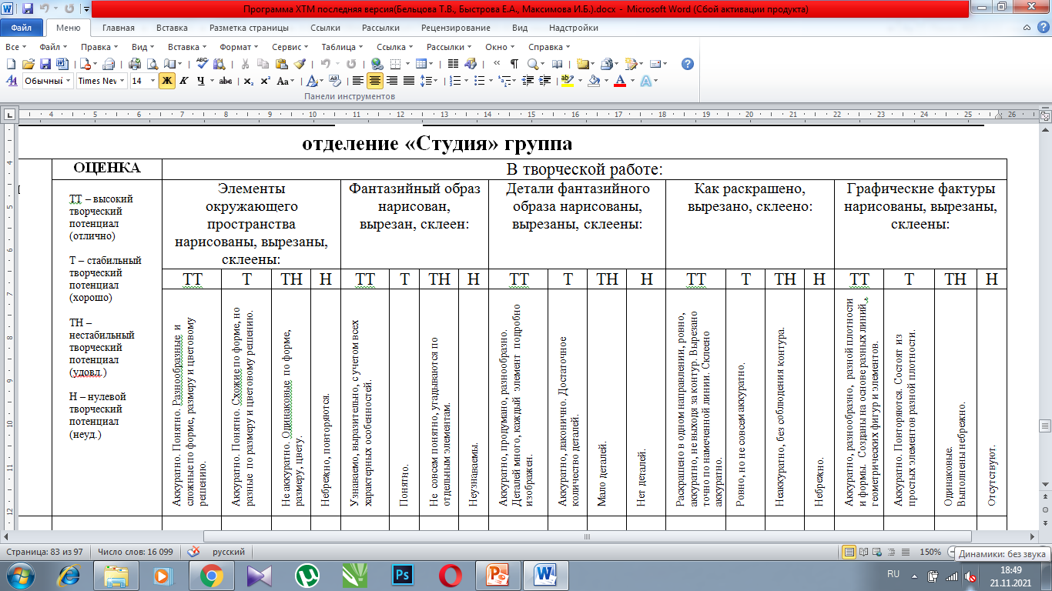
КРИТЕРИИ ОЦЕНОК ТВОРЧЕСКИХ РАБОТ ОБУЧАЮЩИХСЯ
В РАМКАХ ТЕКУЩЕГО И РУБЕЖНОГО КОНТРОЛЯ
ПО УЧЕБНОМУ ПРЕДМЕТУ «ХУДОЖЕСТВЕННЫЕ ТЕХНИКИ И МАТЕРИАЛЫ»

Slide 7
ПРОМЕЖУТОЧНАЯ АТТЕСТАЦИЯ
● ОЦЕНИВАЕТ РЕЗУЛЬТАТЫ УЧЕБНОЙ ДЕЯТЕЛЬНОСТИ ОБУЧАЮЩИХСЯ ПО ОКОНЧАНИИ ПОЛУГОДИЙ УЧЕБНОГО ГОДА;
● ПРОВОДИТСЯ В ФОРМАТЕ ТВОРЧЕСКИХ ПРОСМОТРОВ, КОТОРЫЕ ПЛАНИРУЮТСЯ ЗА ПРЕДЕЛАМИ АУДИТОРНЫХ УЧЕБНЫХ ЗАНЯТИЙ;
● СТАВИТ ЦЕЛЬЮ УСТАНОВЛЕНИЕ ФАКТИЧЕСКОГО УРОВНЯ ТЕОРЕТИЧЕСКИХ ЗНАНИЙ ОБУЧАЮЩИХСЯ ПО УЧЕБНОМУ ПРЕДМЕТУ «ХУДОЖЕСТВЕННЫЕ ТЕХНИКИ И МАТЕРИАЛЫ» И КОНТРОЛЬ УРОВНЯ СФОРМИРОВАННОСТИ У НИХ УЧЕБНЫХ УМЕНИЙ И НАВЫКОВ.

Slide 8
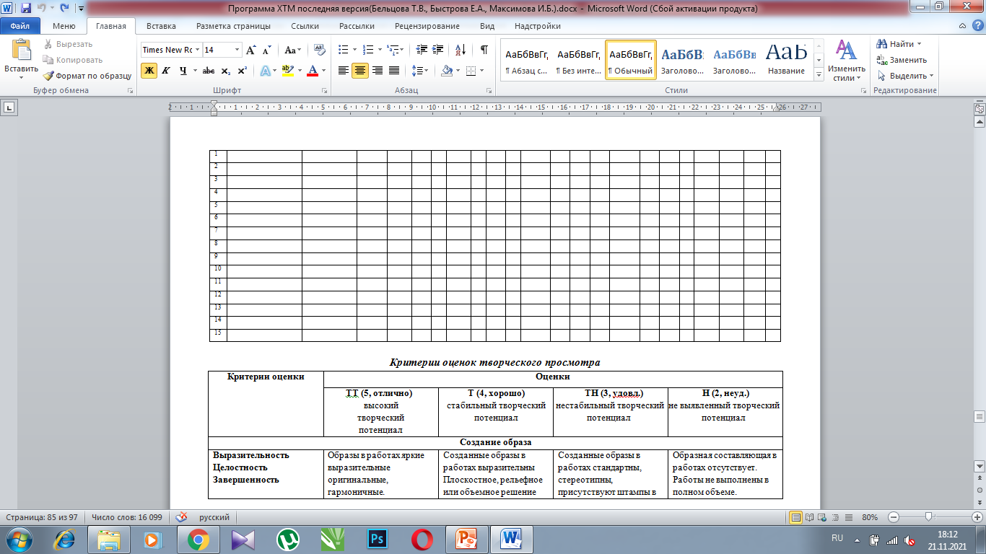
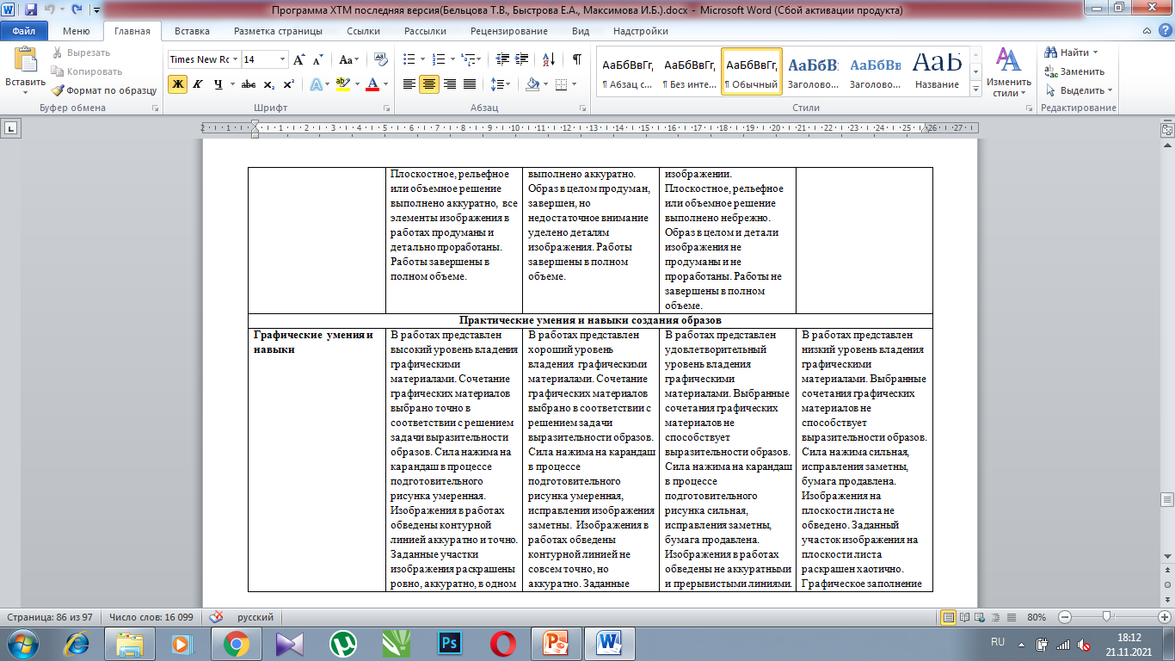
КРИТЕРИИ ОЦЕНОК ТВОРЧЕСКОГО ПРОСМОТРА
В РАМКАХ ПРОМЕЖУТОЧНОЙ АТТЕСТАЦИИ
ПО УЧЕБНОМУ ПРЕДМЕТУ «ХУДОЖЕСТВЕННЫЕ ТЕХНИКИ И МАТЕРИАЛЫ»

Slide 9
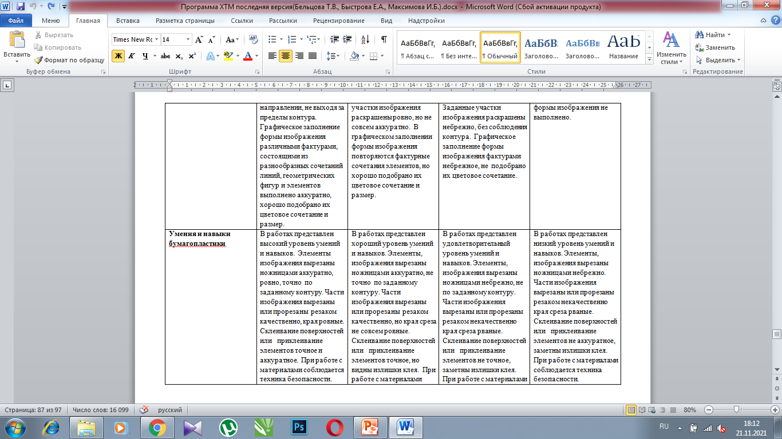

Slide 10
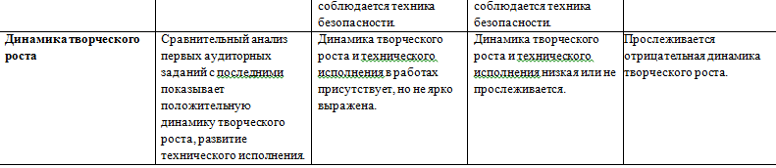

Slide 11
САМОАНАЛИЗ
● ПРОВОДЯ САМОДИАГНОСТИКУ, ОБУЧАЮЩИЕСЯ МОГУТ СРАВНИТЬ И ОЦЕНИТЬ СВОЙ РЕЗУЛЬТАТ ВЫПОЛНЕНИЯ ТВОРЧЕСКОГО ЗАДАНИЯ;
● ЯВЛЯЕТСЯ ВАЖНЕЙШИМ ПСИХОЛОГИЧЕСКИМ ФАКТОРОМ ФОРМИРОВАНИЯ УЧЕБНОЙ ДЕЯТЕЛЬНОСТИ И ОСОБЕННО ЗНАЧИМА В СТАНОВЛЕНИИ ИНДИВИДУАЛЬНЫХ ОСОБЕННОСТЕЙ И ВОЗРАСТНЫХ ХАРАКТЕРИСТИК, ПОЭТОМУ ОТ СПОСОБНОСТИ ОБУЧАЮЩЕГОСЯ К САМОАНАЛИЗУ И САМОДИАГНОСТИКЕ ЗАВИСИТ УСПЕШНОСТЬ ОБУЧЕНИЯ И АДЕКВАТНАЯ РЕАКЦИЯ НА ОЦЕНКУ ДЕЯТЕЛЬНОСТИ ПРЕПОДАВАТЕЛЕМ.
ДИАГНОСТИКА УРОВНЯ ПО КЛЮЧЕВЫМ ПОНЯТИЯМ:
● ОРИЕНТИРОВАНА НА ДИАГНОСТИКУ УЧЕБНЫХ ДОСТИЖЕНИЙ ОБУЧАЮЩИХСЯ 7-9 ЛЕТ ПО ПРОГРАММЕ УЧЕБНОГО ПРЕДМЕТА «ХУДОЖЕСТВЕННЫЕ ТЕХНИКИ И МАТЕРИАЛЫ» НА РАЗНЫХ ЭТАПАХ ОБУЧЕНИЯ;
● ДИАГНОСТИКА УРОВНЯ УСВОЕНИЯ ОСНОВНЫХ УМЕНИЙ И НАВЫКОВ СОЗДАНИЯ ФАНТАЗИЙНОГО ОБРАЗА В ТВОРЧЕСКИХ РАБОТАХ ПРЕДУСМАТРИВАЕТ ОЦЕНКУ РЕЗУЛЬТАТОВ ПО РАЗРАБОТАННЫМ КРИТЕРИЯМ;
● ДАННЫЕ ДИАГНОСТИЧЕСКИЕ МАТЕРИАЛЫ ЯВЛЯЮТСЯ ИНСТРУМЕНТОМ ДЛЯ ФОРМИРОВАНИЯ СПОСОБНОСТИ ОБУЧАЮЩИХСЯ К САМОРАЗВИТИЮ И САМОСОВЕРШЕНСТВОВАНИЮ.

Slide 12
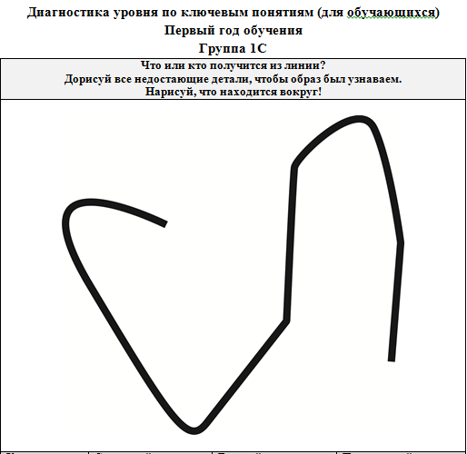
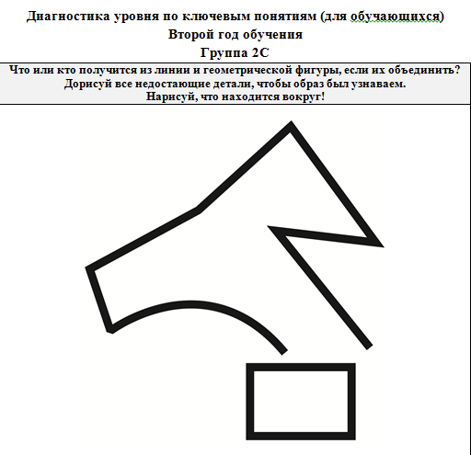
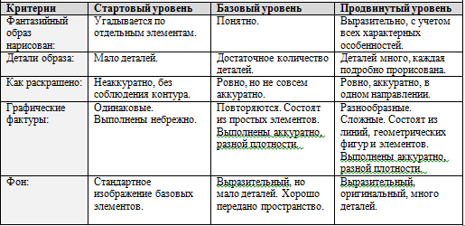
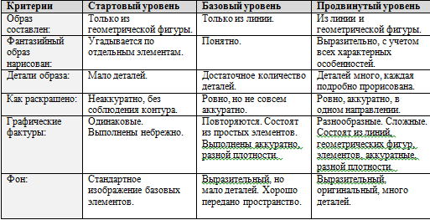

Slide 13
СПИСОК ЛИТЕРАТУРЫ
1. Катханова Ю.Ф. Дизайн // Учебное пособие для учащихся начальных классов / Ю.Ф. Катханова. – М.: Издательский центр «Владос», совместно с издательством «Аким», 1994.
2. Кондратьев А.М. Основы дизайна // Сборник научно-методических материалов начинающему руководителю детских студий дизайна / А.М. Кондратьев. – М.: ГОУДОД ФЦТТУ, 2007.
3. Мелодинский Д.Л. Школа архитектурно-дизайнерского формообразования // Учеб. Пособие / Д.Л. Мелодинский. – М.: «Архитектура-С», 2004.
4. Ческидова О.А. Формирование проектной культуры учащихся общеобразовательных школ на занятиях изобразительным искусством: специальность 13.00.02 – теория и методика обучения и воспитания (художественное воспитание в дошкольных учреждениях, общеобразовательной и высшей школе), автореферат диссертации на соискание ученой степени кандидата пед. наук, Москва – 2008.

